Slide 1
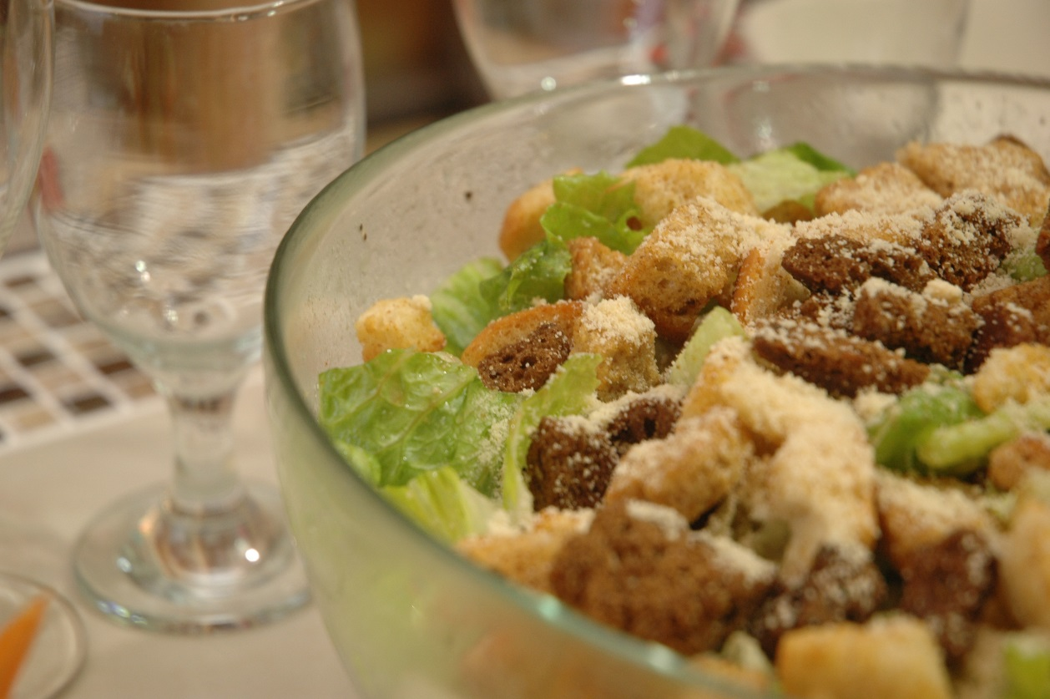
凱撒沙拉食譜
資料來源：維基百科

Slide 2
凱撒沙拉歷史
凱撒．卡狄尼（Caesar Cardini）在1924年發明了凱撒沙拉。
關於沙拉發明的故事有許多種版本，最常見的說法是，在有次七月四日那天，餐廳耗盡了廚房內所有的東西， 因此卡狄尼用他僅剩的食材，並以他的天賦異 稟，製作出了凱撒沙拉。
另一個說法是說，沙拉是為了一群好萊塢 明星在週末派對後所製作出的。

Slide 3
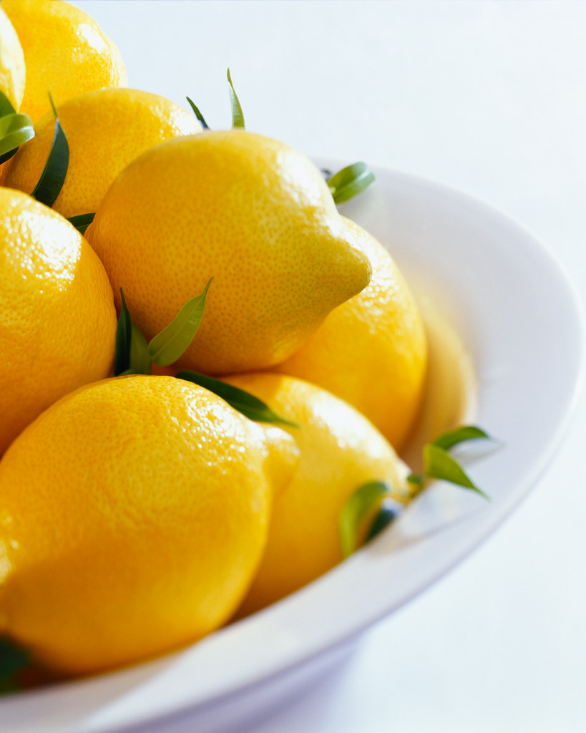
材料
一至兩棵羅蔓生菜
1 杯蒜味麵包丁
培根丁半杯
1/4 杯 橄欖油 (extra-virgin)
一個檸檬，擠汁
梅林辣醬油(Worcestershire sauce)
2 大匙 Parmesan 起司
鹽，黑胡椒

Slide 4
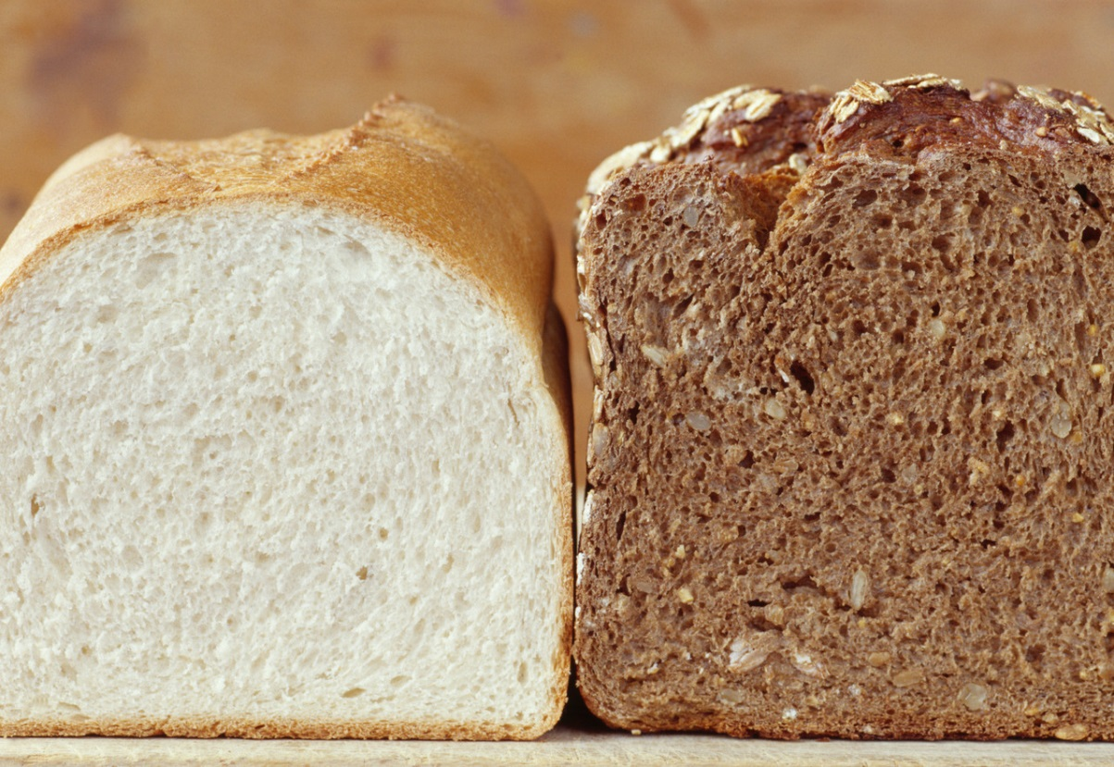
蒜味麵包丁做法
將大蒜切碎，置於碗中，加上橄欖油，在 180 度的烤箱烤 10 分鐘，烤時須稍作攪動。
將大蒜挑掉留下油。
吐司麵包切邊，用刷子把橄欖油刷在麵包上，然後把麵包切小丁，在烤箱裡烤至金黃色。

Slide 5
凱撒沙拉製作步驟
把生菜洗淨後切約兩寸寬大小 然後將水份瀝乾。
放在大碗裡面，再淋上橄欖油拌勻。
加上鹽，黑胡椒拌勻。
然後加上檸檬汁，滴上幾滴梅林辣醤油拌勻。
加入酸奶油拌勻。
加入培根丁。
加上起司和蒜味麵包丁。

Slide 6
實作影片

